Slide 1
Code Complete 스터디 8.5~9.2
DB검색플랫폼팀
조영일

Slide 2
8 방어적인 프로그래밍

Slide 3
8.5 오류에 의해서 발생하는 손해를 막기 위한 방책
방책(barricade)를 마련하자!
인터페이스
public/private 분리
수술실 기법
데이터 살균

Slide 4
8.5 오류에 의해서 발생하는 손해를 막기 위한 방책
방책 외부에서는 오류 처리
데이터 오류이므로
방책 내부에서는 assertion 처리
로직 오류이므로

Slide 5
8.6 디버깅 보조 도구
* “도구” 대신에 “관습”으로 이해할 필요가 있음
제품의 제약 사항들을 개발 버전에 무의식적으로 적용하지 않는다
자원을 마음껏 사용해서 오류가 발생하기 쉽고 잘 훼손되도록 함
디버깅 보조 도구의 초기 사용

Slide 6
8.6 디버깅 보조 도구
공격적인 프로그래밍을 사용하라
assert 사용
“not enough memory” 상황 연출
else와 default에서 강제 종료
객체 삭제 직전에 쓰레기 데이터 채우기
디버깅 보조 도구를 제거하기 위한 계획
버전 제어 도구와 빌드 도구를 구축할 것
C++같은 환경에서는 전처리기를 사용할 것
#ifdef DEBUG
자신만의 전처리기를 작성할 것
디버깅 스텁을 사용할 것
데이터 무결성을 검사하는 추가적인 루틴을 작성

Slide 7
8.7 제품 코드 안에 남는 방어적인 프로그래밍 코드 정하기
중요한 오류 검사 코드는 잔류
사소한 오류 검사 코드는 제거
Hard crash를 야기하는 코드는 제거
Graceful crash를 돕는 코드는 잔류
로깅
친절한 오류 메시지

Slide 8
8.8 방어적인 프로그래밍에 대해서 방어적이 되는 것
아무리 좋은 것이라도 적당히 하자!

Slide 9
9 의사코드 프로그래밍 프로세스
이하 PPP

Slide 10
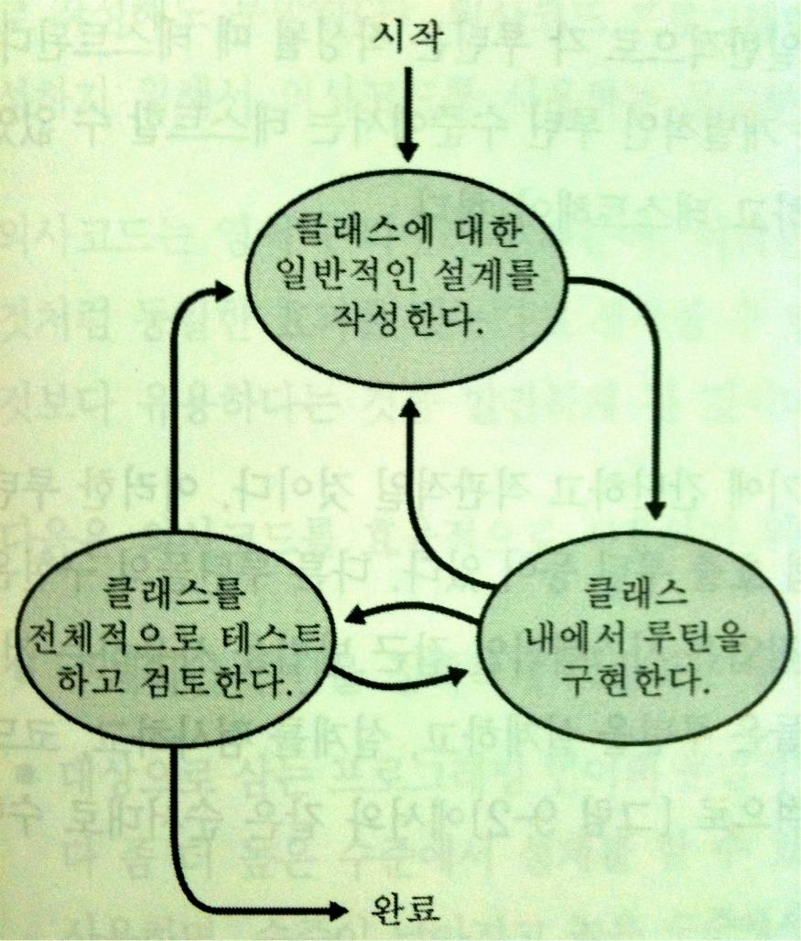
9.1 클래스와 루틴을 작성하는 단계에 대한 요약
클래스 작성 단계

Slide 11
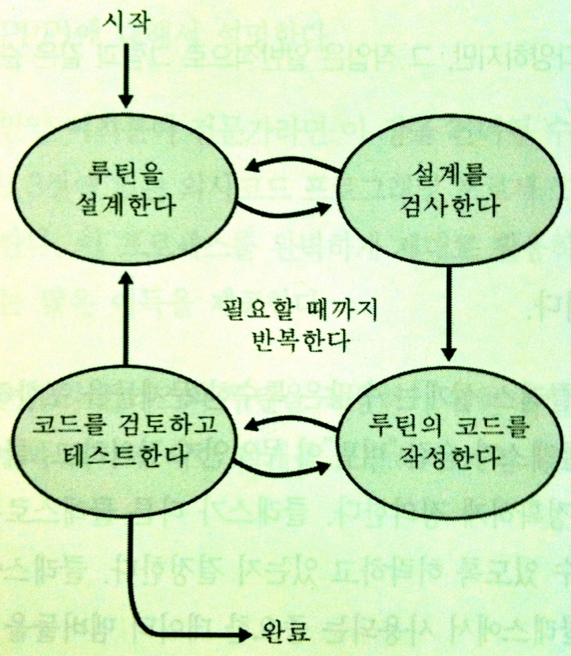
9.1 클래스와 루틴을 작성하는 단계에 대한 요약
루틴을 작성하는 단계

Slide 12
9.2 전문가를 위한 의사코드
Pseudocode
알고리즘이나 루틴 등이 어떻게 동작할지에 대한 비형식적인 영어식 표기법
작성 가이드
영어의 명령문 사용
특정 프로그래밍 언어의 문법을 사용하지 말 것
목적이 중요함
추상화와 구현의 중간 쯤으로

Slide 13
9.2 전문가를 위한 의사코드
나쁜 의사코드의 예
increment resource number by 1
allocate a dlg struct using malloc
if malloc() returns NULL then return 1
invoke OSrsrc_init to initialize a resource for the operating system
*hRsrcPtr = resource number
return 0

Slide 14
9.2 전문가를 위한 의사코드
좋은 의사코드의 예
Keep track of current number of resources in use
If another resource is available
Allocate a dialog box structure
If a dialog box structure could be allocated
Note that one more resource is in use
Initialize the resource
Store the resource number at the location provided by the caller
Endif
Endif
Return true if a new resource was created; else return false

Slide 15
9.2 전문가를 위한 의사코드
의사코드의 혜택
검토가 쉬워짐
반복적인 개선을 지원함
변경을 쉽게 만듬
주석 작성의 노력을 최소화함
설계 문서화의 다른 형태보다도 유지 보수가 쉬움

